Slide 1
Stylish shortcut
프로젝트 재목 : S_S project

Slide 2


안드로이드 스튜디오

Slide 3


Slide 4

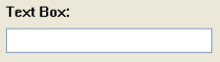





디자인
3-3. 레이 아웃 (lay-out)
회사 로고(결제 버튼)
입력 보기
도구상자 ICON
옵션 ICON
무료 :광고
유료 :IMG
큼직한 광고
이펙트 효과
악기 스킨

Slide 5
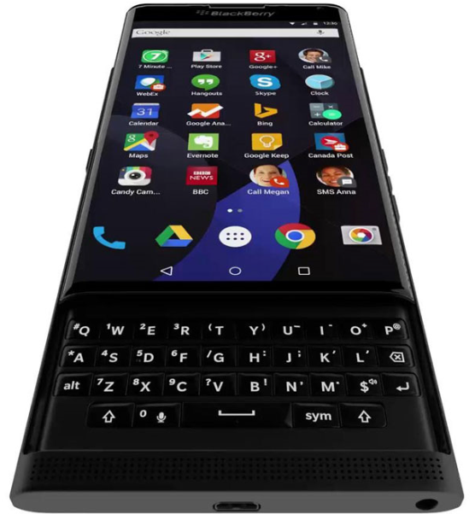
불편 하다.

Slide 6

문명의 발전
생존을 기본으로 했던. 비효율적

Slide 7
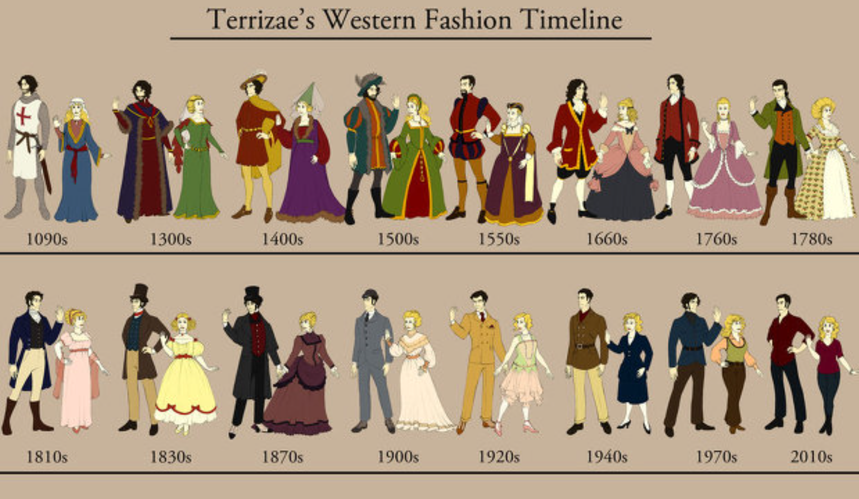
문명의 발전
소제, 기술 , 문화 등의 발달

Slide 8
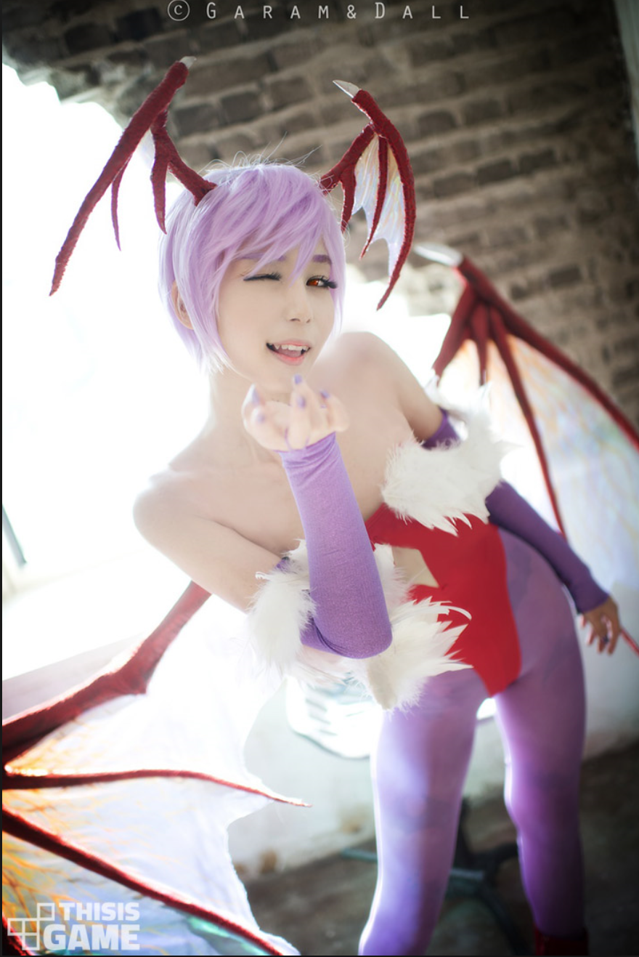
문명의 발전
편리성이 아닌 개성표현

Slide 9

문명의 발전
IT 도 사용자에 요구에 맞춤APP 도 똑같음

Slide 10
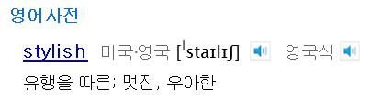
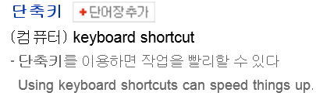
제목의 뜻

Slide 11
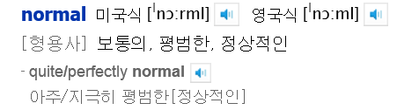
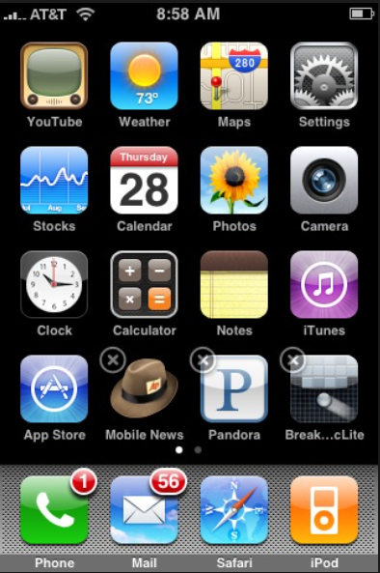
단어 해설
일반적인 App 의 실행 방법

Slide 12
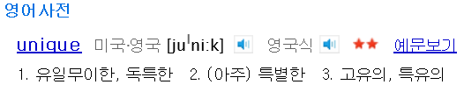
단어 해설
남다른 App 의 실행

Slide 13
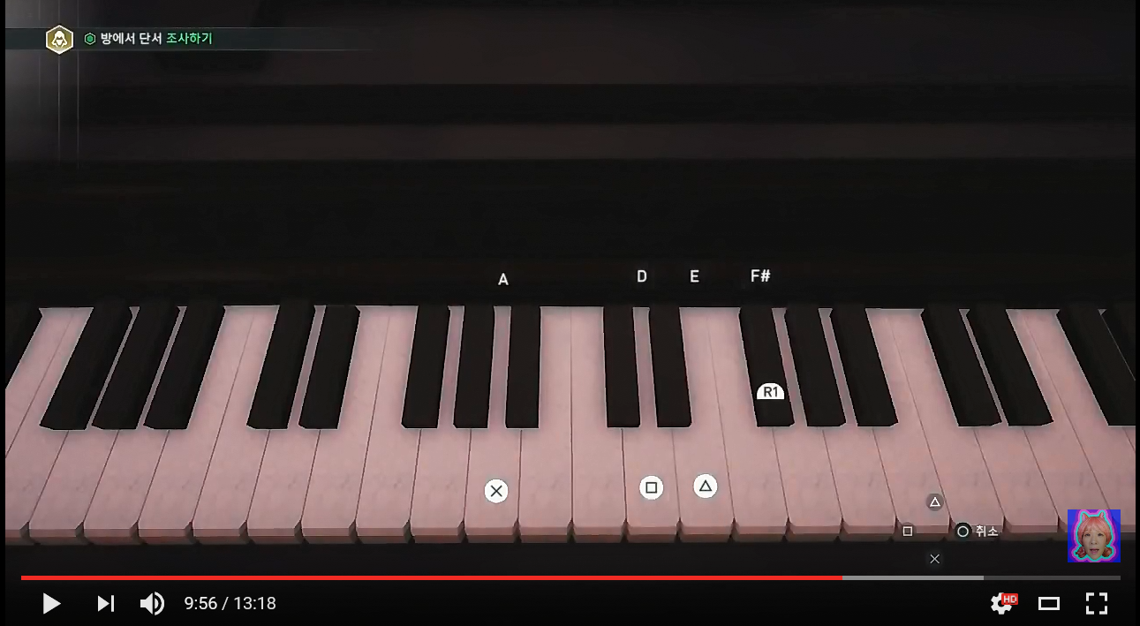
영감
Game 어세신 크리드 장면.

Slide 14
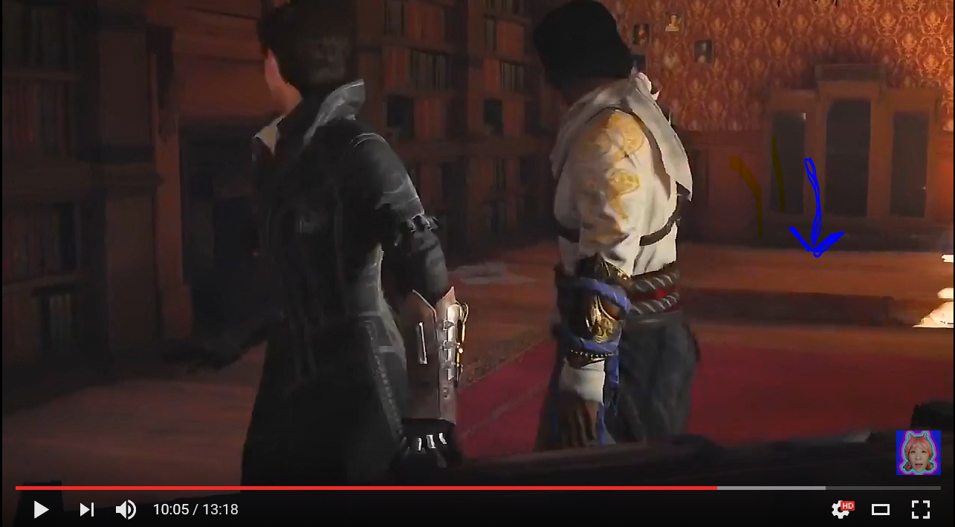
영감
Game 어세신 크리드 장면.

Slide 15
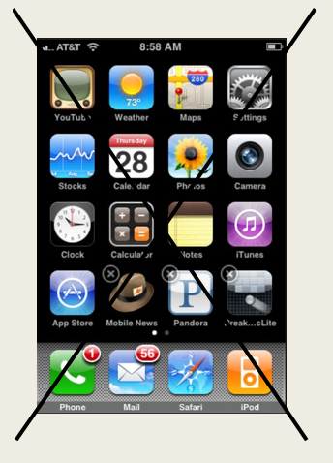
차별점
남다른 App 의 실행

Slide 16

확장성
추가적인 목표
사생활을 침해하는 누군가로 부터

Slide 17
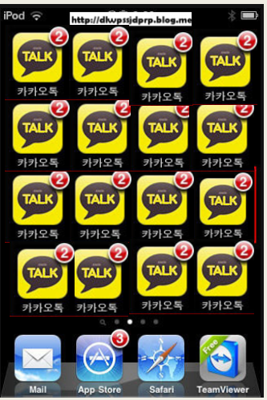
확장성
이런 기획 목표다.
일반적인 실행을 막고

Slide 18
INDEX
1. 개요.
1-1. 기획 의도.
1-2. 컨셉 .
- 1-2-1. 주요 목적.
- 1-2-2. 연출 방법.
1-3. 제작자 설명 .
2. 기능 설명.
2-1. 플로우 차트.(Flowchart)
2-2. 차트 요소 설명.
3. 디자인 설정
3-1. 디자인 컨셉.
3-2. 스펙 트럼(빛의 효과).
3-3. 레이 아웃 (lay-out)
3-4. 애니메이션

Slide 19
개요
1-1. 초기 기획 의도.
덮어놓고 설치하다 보면 내 어플위치 못찾는다.
스마트폰 용량이 점점 커지는 요즘. 용량걱정 없이 어플을 설치하다 보면.
패이지가 점점 늘어나면서 자주 사용하는 어플은 금방 찾을 수 있지만
가끔 사용하는 어플들은 종종 위치를 잊어버리곤 한다.
EX)은행 , 포인트 적립
물론 폴더를 만들어 카테고리를 사용하여 기능별로 나누어 놓으면 찾기쉽다.
그래도 이 어플의 장점은 또 하나 있다.
남들과 다른 방식으로 어플을 실행시킨 다는점.
그 방법이 Stylish 하다는 점. 그것이 내가 만든어플의 기획의도 이다.

Slide 20
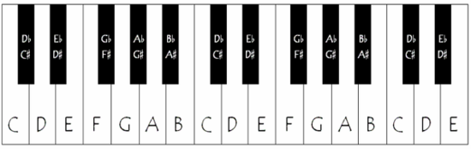

개요
1-2. 컨셉 .
1-2-1. 주요 목적.
피아노 건반을 지정한 순서대로 연주하면 = 어플이 실행된다
Ex1.C 메이저 , F7 , A마이나 = 카카오톡 실행.
Ex2.도,미,솔,도,미,솔,라,라,라,솔 = 카카오톡 실행.

Slide 21
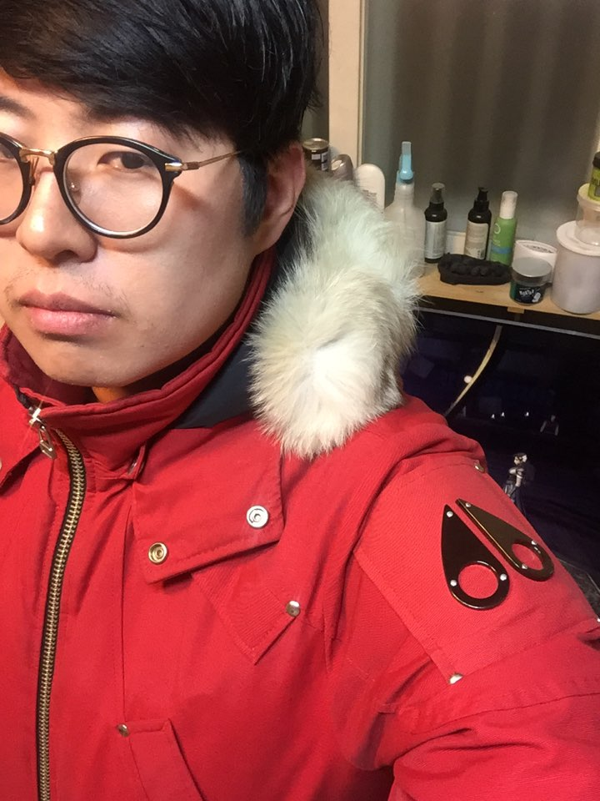
개요
1-3. 제작자 설명.
투자 :
배급 :
제작 스텝
감독:
기획:
프로그래밍:
아트:
효과음:
등등….
special thanks to :

Slide 22
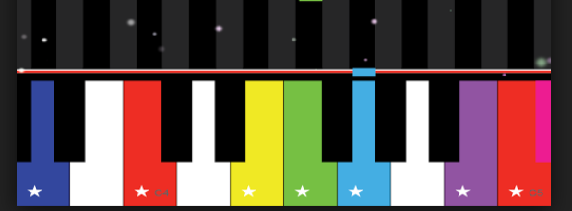
개요
1-2. 컨셉 .
1-2-2. 연출 방법.
건반 이펙트 + 피아노 음 = 짧은 피아노 연주
반짝이고 폭팔하는 이펙트
직관적인 피아노 건반 UI

Slide 23
기능 설명
extends Fragment {
결제
악기(Main)
종류 설정
옵션
연결
실행
결과

Slide 24
기능 설명
public class Connect extends Fragment { ArrayList<Custom_list> myarray=new ArrayList<Custom_list>(); ArrayList<String> arGeneral; ArrayList<String> pacageNm; ArrayList<Drawable> icon_img; MainActivity activity; Base_A adapter=new Base_A(); ListView listView;
String name = String.valueOf(resolveInfo.loadLabel(activity.manager)); // 앱 이름 String pName = resolveInfo.resolvePackageName; // 앱 패키지 Drawable iconDrawable = resolveInfo.loadIcon(activity.manager); // 앱 아이콘
Custom ArrayList

Slide 25
기능 설명
Custom ArrayList
public class Base_A extends BaseAdapter { ArrayList<Custom_list> listViewItemList=new ArrayList<Custom_list>();

Slide 26
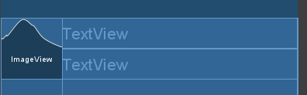
기능 설명
public class Base_A extends BaseAdapter { ArrayList<Custom_list> listViewItemList=new ArrayList<Custom_list>();
listView.setAdapter(adapter);

Slide 27
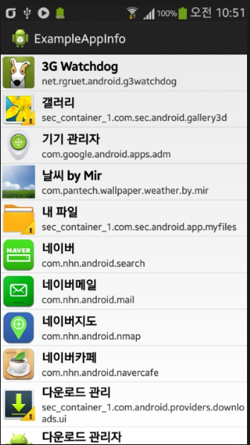
구현 못한 기능
// 내일 완성?

Slide 28
기능 설명
코드 설정 방법.
설치된 어플리케이션 아이콘
Apk 패키지 명
실행 코드명
연결
Kakao_Talk.apk
A,B,A,D
Kakao_Talk.apk
null
리스트 뷰를 이용해서 UI

Slide 29
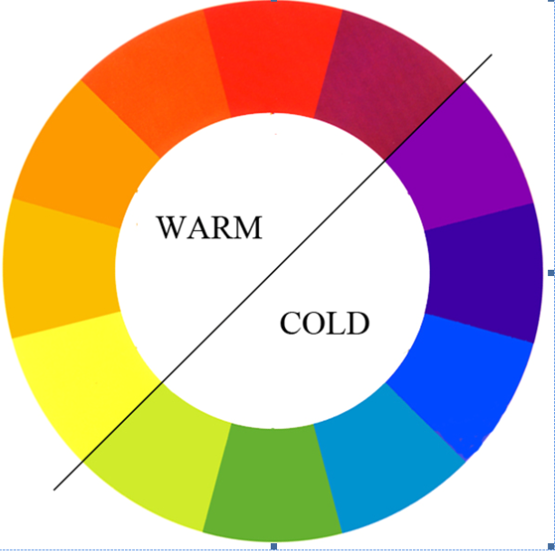


디자인
3-2. 스펙 트럼(빛의 효과).
악기의 material 과 color 따라
금속 = 차가운 컬러 &선명한 Highlight
나무 = 따뜻한 컬러 & 퍼지는 Gradation

Slide 30
디자인
3-3. 레이 아웃 (lay-out)
회사 로고(결제 버튼)
입력 보기
도구상자 ICON
옵션 ICON
무료 :광고
유료 :IMG
큼직한 광고
이펙트 효과
악기 스킨

Slide 31
END.

